Slide 1
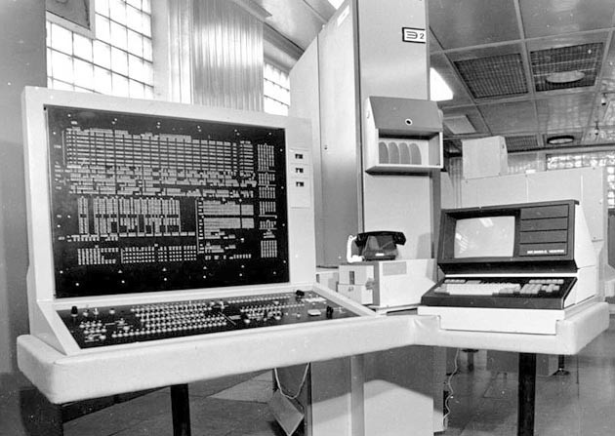
История развития вычислительной техники

Slide 2
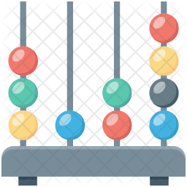

Содержание
Основные этапы развития вычислительной техники
Самые первые приспособления для счёта
Первые механические счётные устройства
Разработка первых аналогов компьютера
Начало компьютерной эры
Транзисторы. Языки программирования
Появление интегральных микросхем
Классы вычислительной техники
Источники
- кнопка возврата к содержанию

Slide 3

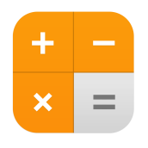
Основные этапы развития вычислительной техники

Slide 4

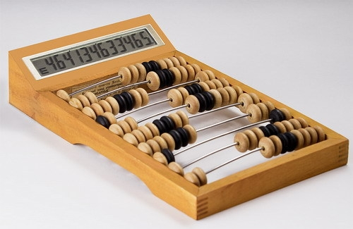
Как только человек открыл для себя понятие "количество", он сразу же принялся подбирать инструменты облегчающие счёт. Сегодня сверхмощные компьютеры, основываясь на принципах математических вычислений, обрабатывают, хранят и передают информацию – важнейший ресурс и двигатель прогресса человечества. Но как происходило развитие вычислительной техники?
Рис. 1

Slide 5
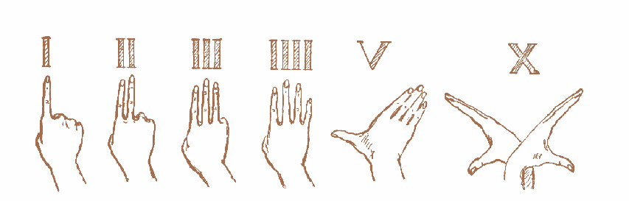
Ручной этап
Он начался на заре человеческой эпохи и продолжался до середины XVII столетия. В этот период возникли основы счёта. Нетрудно догадаться, что первым счетным устройством человека были его пальцы.
Рис. 2

Slide 6
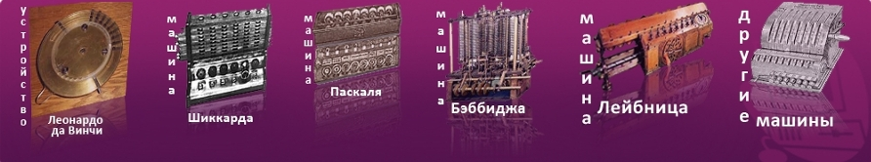
Механический этап
Начался в середине XVII и длился почти до конца XIX столетия. Уровень развития науки в этот период сделал возможным создание механических устройств, выполняющих основные арифметические действия и автоматически запоминающих старшие разряды.
Рис. 4
Рис. 3

Slide 7
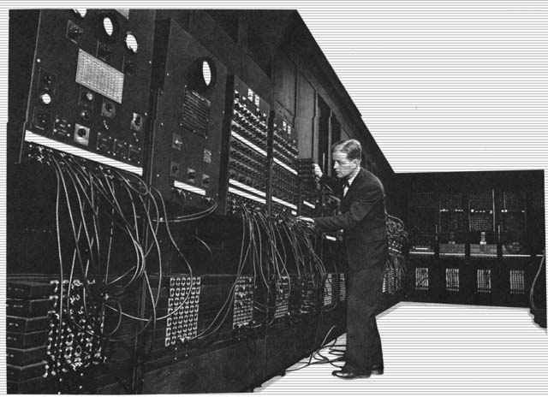
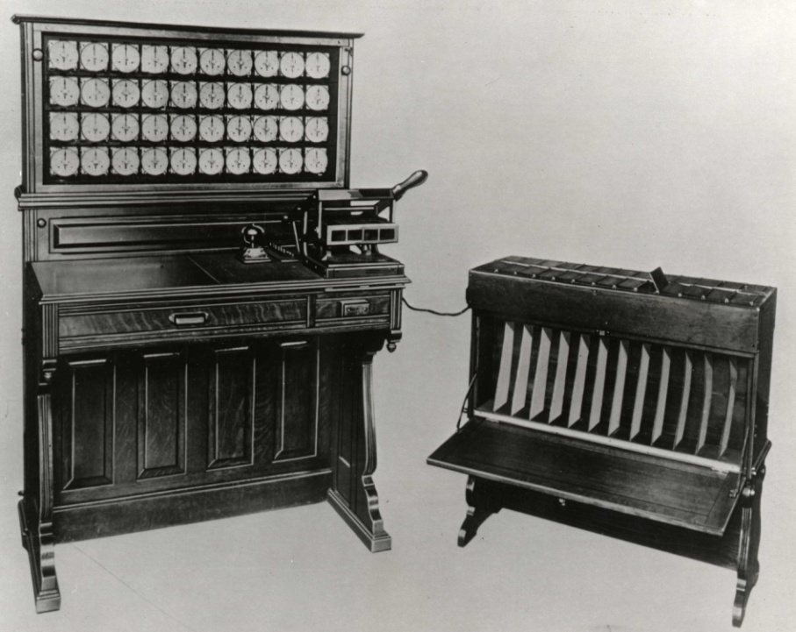
Электромеханический этап
– самый короткий этап. Промежуток между изобретением в 1887 году первого табулятора до 1946 года, когда возникла самая первая ЭВМ (ENIAC). Новые машины, действие которых основывалось на электроприводе и электрическом реле, позволяли производить вычисления со значительно большей скоростью и точностью, однако процессом счёта по-прежнему должен был управлять человек.
Рис. 5
Рис. 6

Slide 8
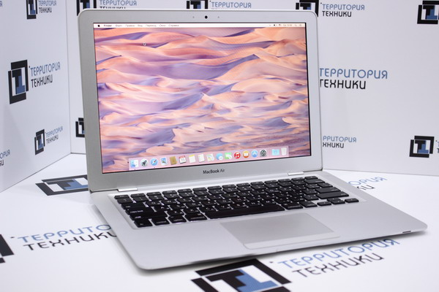
Электронный этап
начался во второй половине прошлого столетия и продолжается в наши дни. Это история шести поколений электронно-вычислительных машин – от самых первых гигантских агрегатов, в основе которых лежали электронные лампы, и до сверхмощных современных суперкомпьютеров с огромным числом параллельно работающих процессоров, способных одновременно выполнить множество команд.
Рис. 7

Slide 9
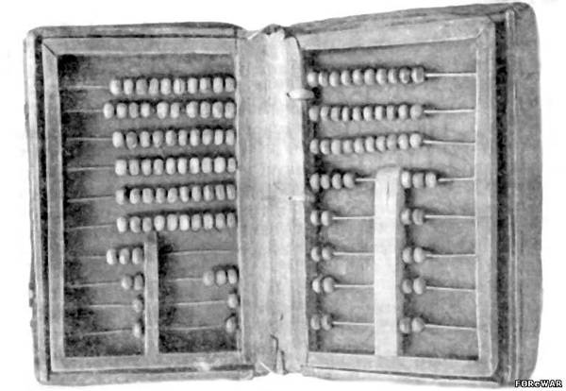
Самые первые приспособления для счёта

Slide 10
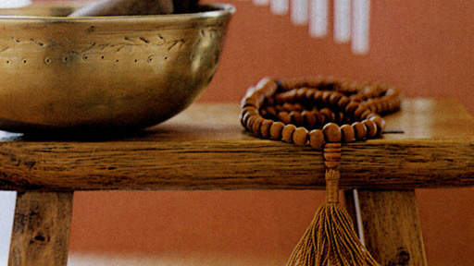
После счета на пальцах появился счет с перекладыванием камней, счет с помощью чёток… Это был существенный прорыв в счетных способностях человека — начало абстрагирования цифры.
Рис. 8

Slide 11
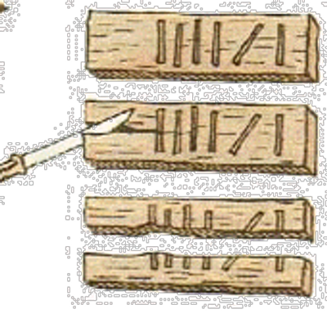
Издревле употреблялся еще один вид инструментального счета - с помощью деревянных палочек с зарубками (бирок). В средние века бирками пользовались для учета и сбора налогов. Бирка разрезалась на две продольные части, одна оставалась у крестьянина, другая - у сборщика налогов. По зарубкам на обеих частях и велся счет уплаты налога, который проверяли складыванием частей бирки. В Англии, например, этот способ существовал до конца XVII столетия.
Рис. 9

Slide 12
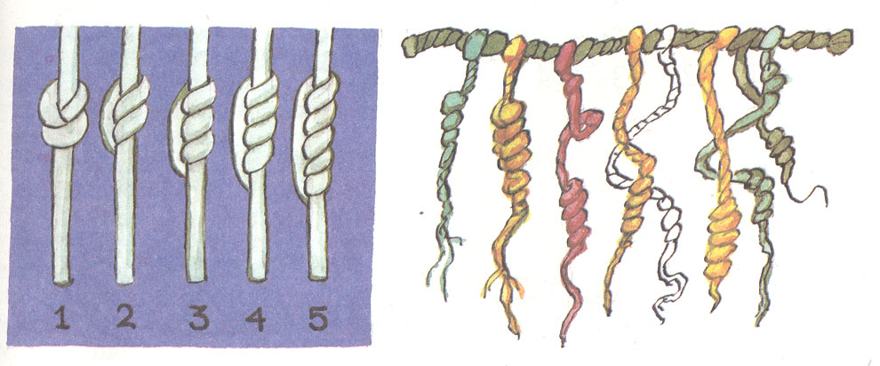
Также применялись узелки на веревках, значительно позже получившие мощное развитие у инков. Система цветных веревок с завязанными на них узелками у них называлась «кипу».
Рис. 10

Slide 13
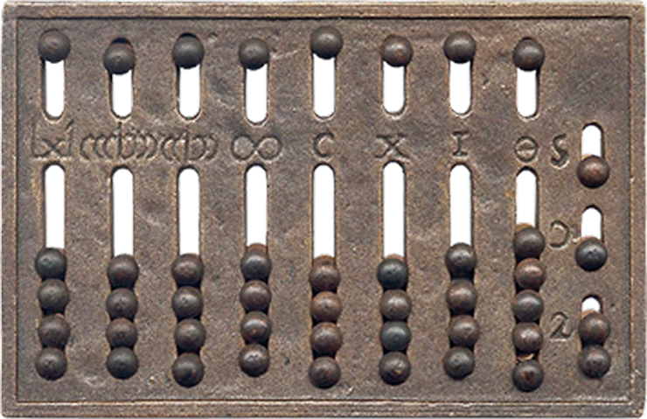
Рис. 11
Около 3000 лет назад (V век до нашей эры), в Египте для счета стали использовать первый счетный прибор — абак, с которого и началось развитие вычислительной техники.
С появлением абака начинается домеханический период.

Slide 14
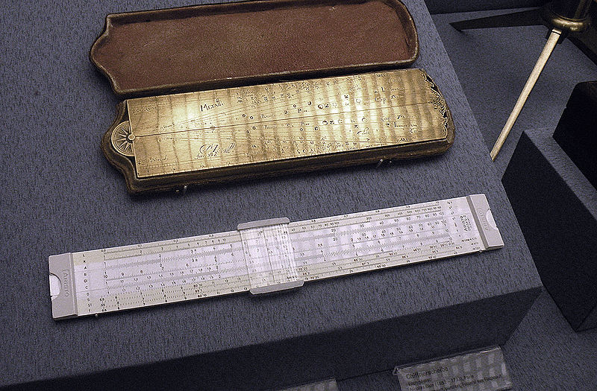
Позднее, с формированием позиционных систем счисления, появилась логарифмическая линейка. Логарифмическая линейка стала прибором, завершающим развитие средств вычислительной техники на ручном (домеханическом) этапе.
Рис. 12

Slide 15
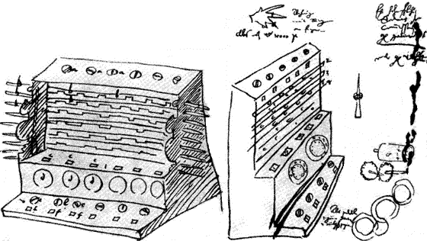
Первые механические счётные устройства

Slide 16
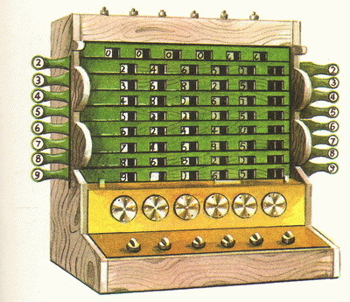
В 1623 году немецким учёным Вильгельмом Шиккардом был создан первый механический "калькулятор", который он назвал считающими часами.
Рис. 13

Slide 17
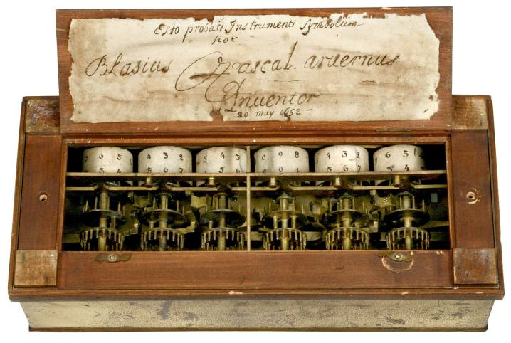
Качественным скачком в области технологии вычислительной техники стало изобретение суммирующей машины "Паскалины" в 1642 году. Её создатель - французский математик Блез Паскаль
Рис. 14

Slide 18
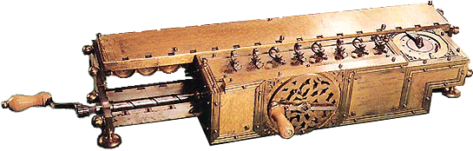
В 1673 году саксонский математик и философ Готфрид фон Лейбниц изобрёл машину, выполнявшую четыре основных математических действия и умевшую извлекать квадратный корень. Принцип её работы был основан на двоичной системе счисления, специально придуманной учёным.
Рис. 15

Slide 19
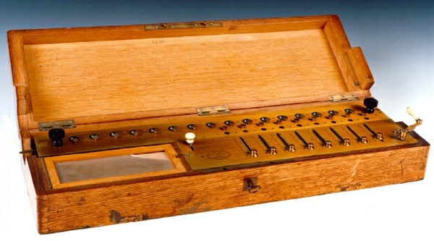
В 1818 году француз Шарль (Карл) Ксавье Тома де Кольмар, взяв за основу идеи Лейбница, изобрёл арифмометр, умеющий умножать и делить.
Рис. 16

Slide 20
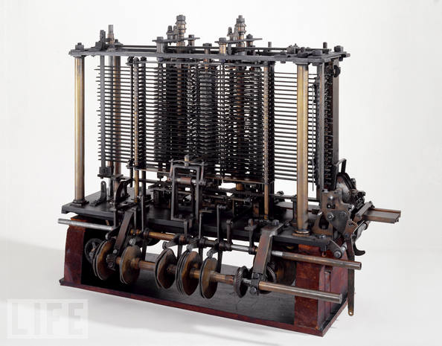
В 1830 году его Чарльз Бэббидж разработал аналитическую машину для выполнения точных научных и технических расчётов. Проект Бэббиджа предугадал развитие электронно-вычислительной техники и задачи, которые смогут быть решены с её помощью.
Рис. 17

Slide 21
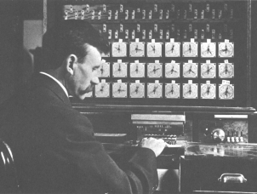
Разработка первых аналогов компьютера

Slide 22
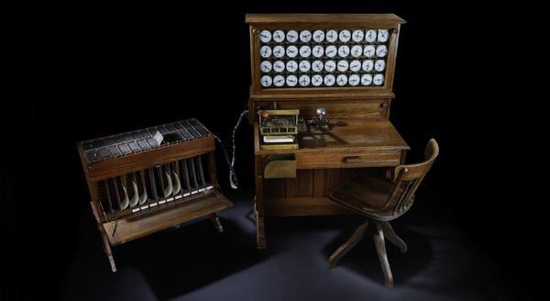
В 1887 году история развития вычислительной техники вышла на новый этап. Американскому инженеру Герману Голлериту (Холлериту) удалось сконструировать первую электромеханическую вычислительную машину – табулятор.
Рис. 18

Slide 23
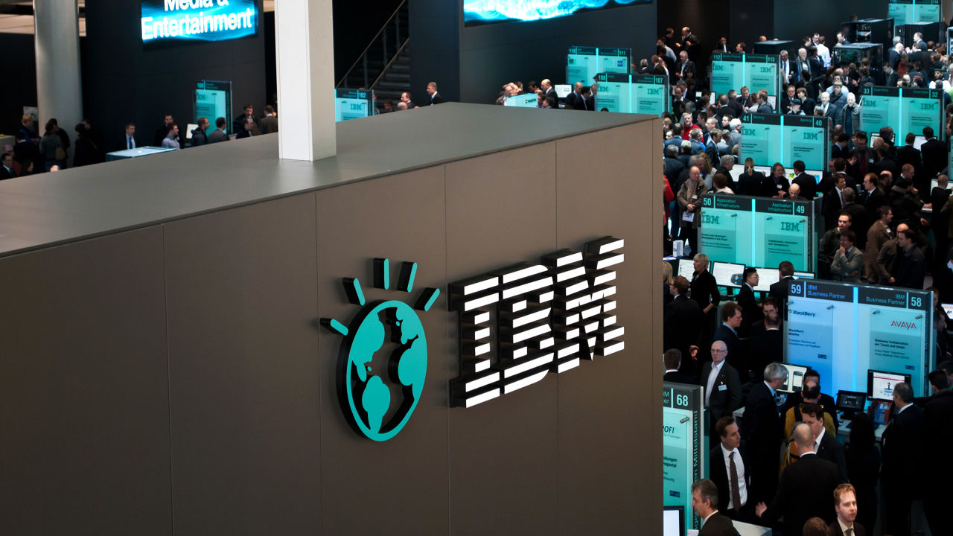
Рис. 19
В дальнейшем компания, основанная Голлеритом, стала костяком всемирно известного компьютерного гиганта IBM.

Slide 24
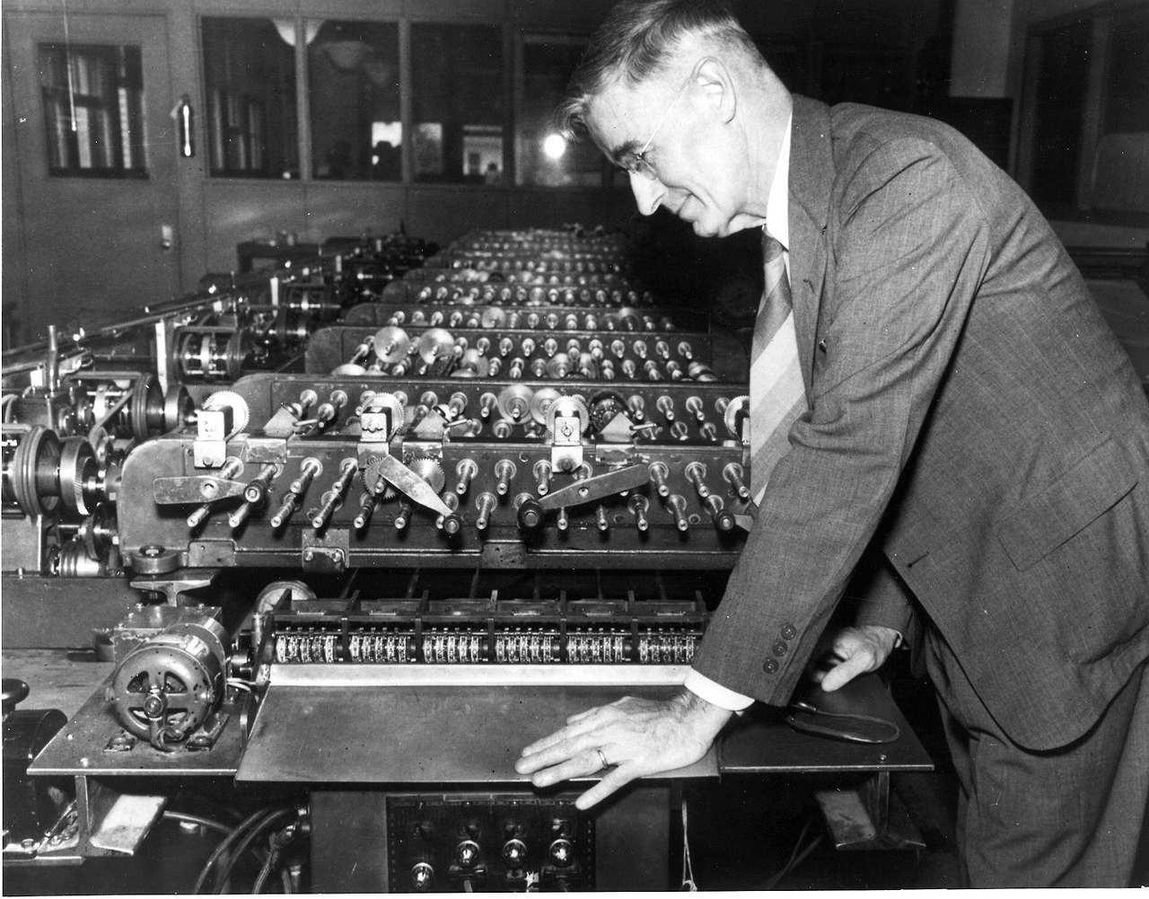
В 1930 году американец Ванновар Буш создал дифференциальный анализатор. В действие его приводило электричество, а для хранения данных использовались электронные лампы. Эта машина способна была быстро находить решения сложных математических задач.
Рис. 20

Slide 25
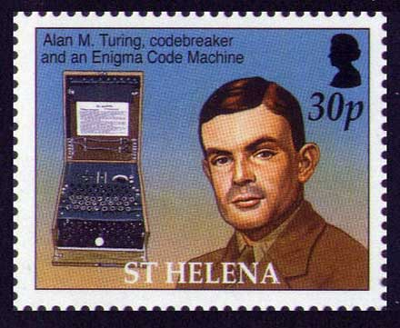
Ещё через шесть лет английским учёным Аланом Тьюрингом была разработана концепция машины, ставшая теоретической основой для нынешних компьютеров. Она обладала всеми главными свойствами современного средства вычислительной техники: могла пошагово выполнять операции, которые были запрограммированы во внутренней памяти.
Рис. 21

Slide 26
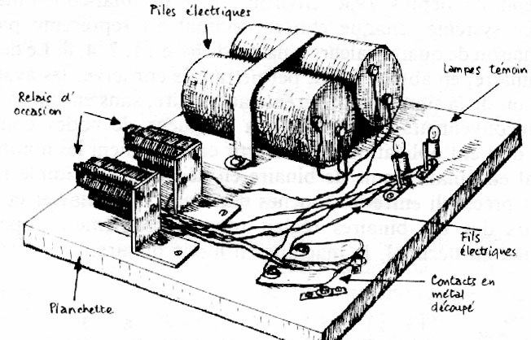
Спустя год после этого Джордж Стибиц, учёный из США, изобрёл первое в стране электромеханическое устройство, способное выполнять двоичное сложение. Его действия основывались на булевой алгебре. Позднее двоичный сумматор станет неотъемлемой частью цифровой ЭВМ.
Рис. 22

Slide 27
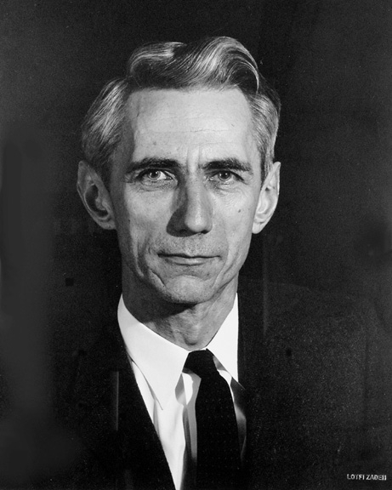
В 1938 году сотрудник университета в Массачусетсе Клод Шеннон изложил принципы логического устройства вычислительной машины, применяющей электрические схемы для решения задач булевой алгебры.
Рис. 23

Slide 28
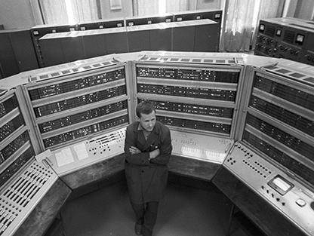
Начало компьютерной эры

Slide 29
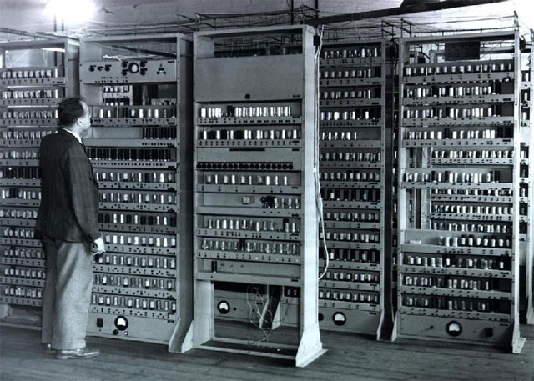
Правительства стран, участвующих во Второй мировой войне, осознавали стратегическую роль вычислительных машин в ведении военных действий. Это послужило толчком к разработкам и параллельному возникновению в этих странах первого поколения компьютеров.
Рис. 24

Slide 30
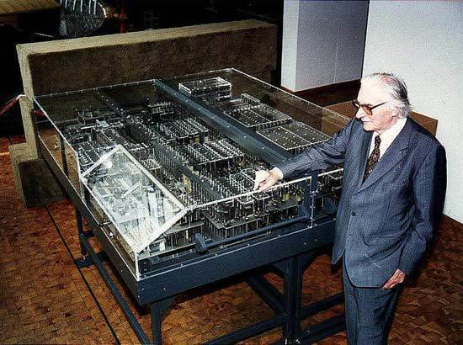
В 1941 году Конрадом Цузе был создан первый вычислительный автомат, управляемый при помощи программы. Машина, названная Z3, была построена на телефонных реле, программы для неё кодировались на перфорированной ленте. Этот аппарат умел работать в двоичной системе, а также оперировать числами с плавающей запятой.
Рис. 25

Slide 31
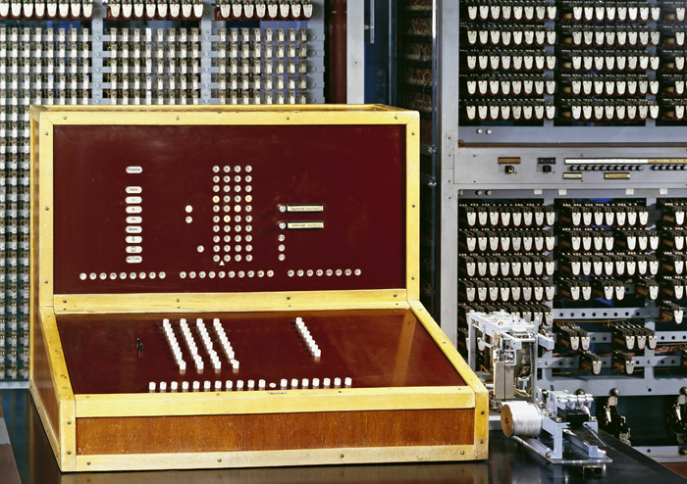
Первым действительно работающим программируемым компьютером официально признана следующая модель машины Цузе – Z4. Он также вошёл в историю как создатель первого высокоуровневого языка программирования, получившего название "Планкалкюль".
Рис. 26

Slide 32
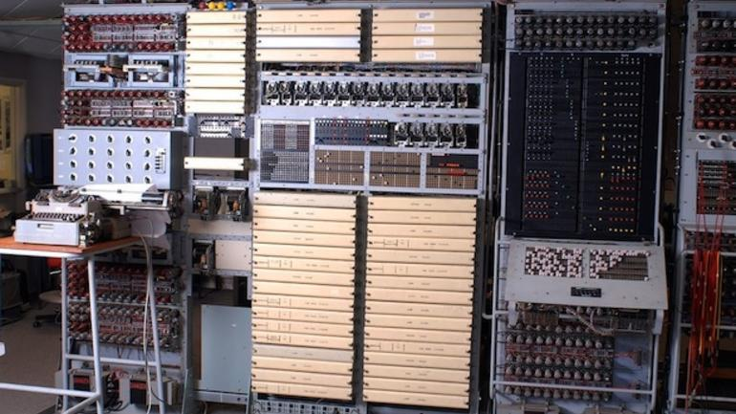
В 1943 году в английской правительственной лаборатории, в обстановке секретности, была построена первая ЭВМ, получившая название "Колосс". В ней вместо электромеханических реле использовалось 2 тыс. электронных ламп для хранения и обработки информации. Она предназначалась для взлома и расшифровки кода секретных сообщений, передаваемых немецкой шифровальной машиной "Энигма", которая широко применялась вермахтом.
Рис. 27

Slide 33
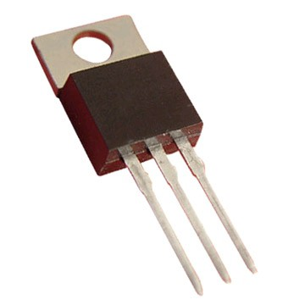
Транзисторы
Языки программирования

Slide 34
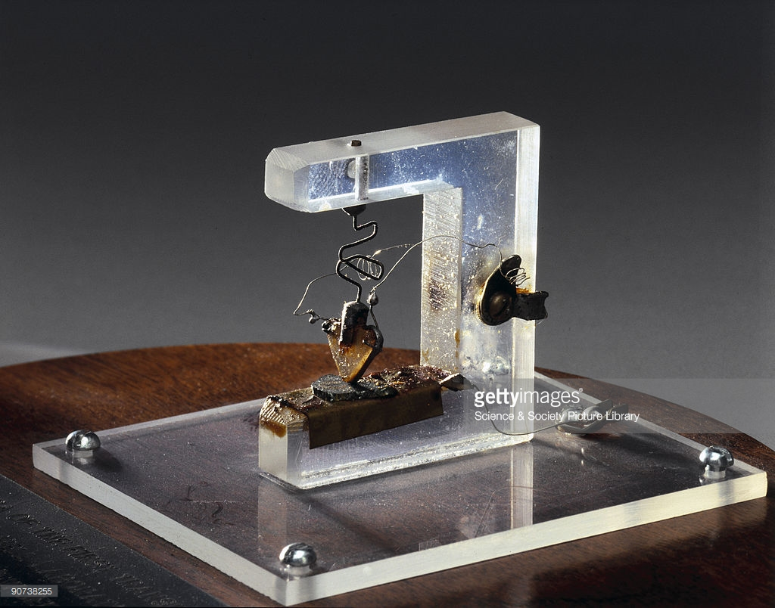
Лампы очень быстро выходили из строя. Транзистор, изобретённый в 1947 году, сумел решить эту проблему. Он занимал значительно меньший объём и расходовал не так много энергии. Использование транзисторов дало возможность заметно уменьшить размеры машин, сделать их ещё надёжнее и быстрее.
Рис. 28

Slide 35
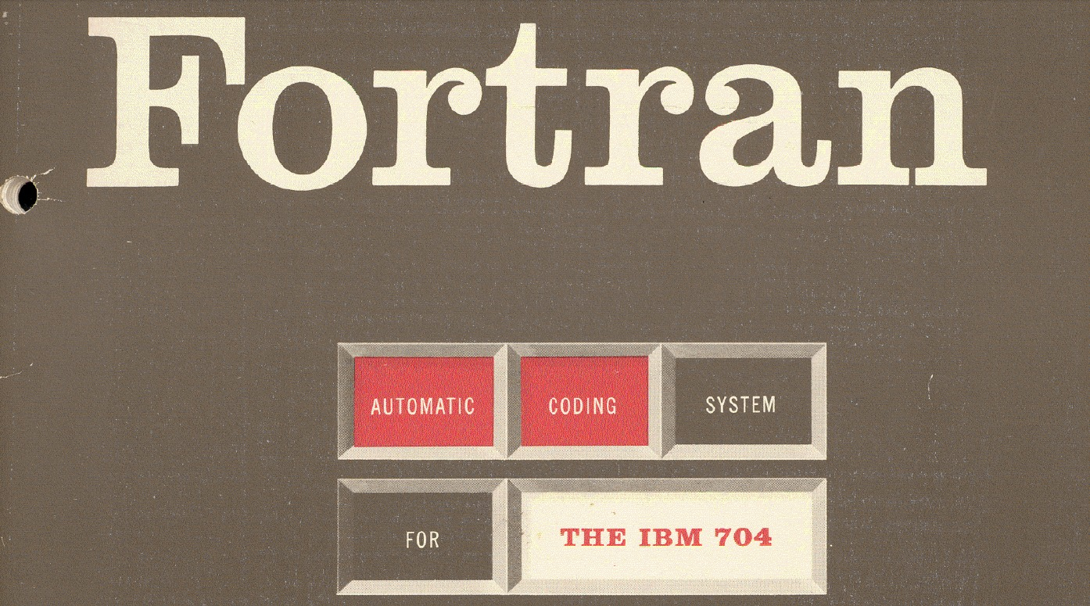
Активное использование вычислительной техники привело к расширению областей её применения. Появились языки программирования высокого уровня, позволяющие переносить программы с одной машины на другую и упрощающие процесс написания кода. Появились особые программы-трансляторы, преобразовывающие код с этих языков в команды, прямо воспринимаемые машиной.
Рис. 29

Slide 36
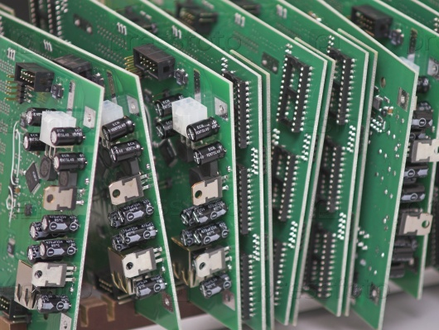
Появление интегральных микросхем

Slide 37
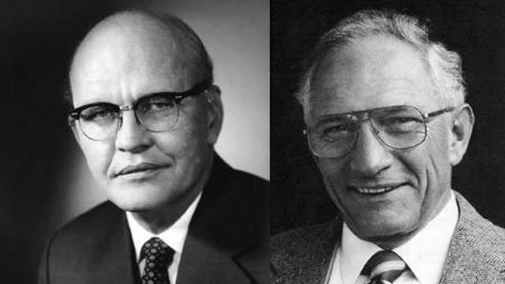
В 1958-1960 годах, благодаря инженерам из Соединённых Штатов Роберту Нойсу и Джеку Килби, мир узнал о существовании интегральных микросхем. Микросхемы размером чуть более сантиметра работали гораздо быстрее, чем транзисторы, и потребляли намного меньше энергии. С их появлением история развития вычислительной техники связывает возникновение третьего поколения ЭВМ.
Рис. 30

Slide 38

В 1964 году разработали Бейсик – язык, предназначенный специально для подготовки начинающих программистов. Через пять лет после этого возник Паскаль, оказавшийся очень удобным для решения множества прикладных задач.
Рис. 31

Slide 39
Классы вычислительной техники
По назначению компьютеры делятся на
универсальные – способны решать самые различные математические, экономические, инженерно-технические, научные и другие задачи. |  | проблемно-ориентированные – решающие задачи более узкого направления, связанные, как правило, с управлением определёнными процессами. |  | специализированные компьютеры решают, как правило, строго определённые задачи.
По размерам и производительной мощности
на сверхбольшие (суперкомпьютеры) | большие компьютеры |  | малые компьютеры |  | сверхмалые (микрокомпьютеры)
Таблица 1

Slide 40
Источники
https://www.syl.ru/article/169938/new_istoriya-razvitiya-vyichislitelnoy-tehniki-otechestvennaya-vyichislitelnaya-tehnika-pervaya-evm
https://ru.wikipedia.org/wiki/%D0%98%D1%81%D1%82%D0%BE%D1%80%D0%B8%D1%8F_%D0%B2%D1%8B%D1%87%D0%B8%D1%81%D0%BB%D0%B8%D1%82%D0%B5%D0%BB%D1%8C%D0%BD%D0%BE%D0%B9_%D1%82%D0%B5%D1%85%D0%BD%D0%B8%D0%BA%D0%B8
http://informatika.edusite.ru/lezione8_10a.htm
http://mirznanii.com/a/283477/istoriya-razvitiya-vychislitelnoy-tekhniki
http://www.bestreferat.ru/referat-296846.html
https://studfiles.net/preview/6326866/page:4/
http://bourabai.ru/einf/Glava2.htm
http://baumanki.net/lectures/10-informatika-i-programmirovanie/325-lekcii-po-kursu-informatika/4331-10-istoriya-razvitiya-vychislitelnoy-tehniki.html
http://www.myshared.ru/slide/334289/
http://fb.ru/article/2898/istoriya-razvitiya-vyichislitelnoy-tehniki

